Slide 1
Module de formation 2.4
Concevoir et développer des vocabulaires RDF
PwC firms help organisations and individuals create the value they’re looking for. We’re a network of firms in 158 countries with close to 180,000 people who are committed to delivering quality in assurance, tax and advisory services. Tell us what matters to you and find out more by visiting us at www.pwc.com.
PwC refers to the PwC network and/or one or more of its member firms, each of which is a separate legal entity. Please see www.pwc.com/structure for further details.

Slide 2
This presentation has been created by PwC
Authors:
Nikolaos Loutas, Michiel De Keyzer and Stijn Goedertier
Presentation metadata
Disclaimers
The views expressed in this presentation are purely those of the authors and may not, in any circumstances, be interpreted as stating an official position of the European Commission.
The European Commission does not guarantee the accuracy of the information included in this presentation, nor does it accept any responsibility for any use thereof.
Reference herein to any specific products, specifications, process, or service by trade name, trademark, manufacturer, or otherwise, does not necessarily constitute or imply its endorsement, recommendation, or favouring by the European Commission.
All care has been taken by the author to ensure that s/he has obtained, where necessary, permission to use any parts of manuscripts including illustrations, maps, and graphs, on which intellectual property rights already exist from the titular holder(s) of such rights or from her/his or their legal representative.
This presentation has been carefully compiled by PwC, but no representation is made or warranty given (either express or implied) as to the completeness or accuracy of the information it contains. PwC is not liable for the information in this presentation or any decision or consequence based on the use of it.. PwC will not be liable for any damages arising from the use of the information contained in this presentation. The information contained in this presentation is of a general nature and is solely for guidance on matters of general interest. This presentation is not a substitute for professional advice on any particular matter. No reader should act on the basis of any matter contained in this publication without considering appropriate professional advice.
Open Data Support is funded by the European Commission under SMART 2012/0107 ‘Lot 2: Provision of services for the Publication, Access and Reuse of Open Public Data across the European Union, through existing open data portals’(Contract No. 30-CE-0530965/00-17).
© 2013 European Commission

Slide 3
Les objectifs de cette formation
A la fin de ce module de formation, vous devriez avoir une compréhension de:
  Quelles sont les meilleures pratiques pour la création d'un vocabulaire RDF pour modéliser vos données.
Où trouver des vocabulaires RDF à réutiliser.
Comment pouvez-vous créer votre propre vocabulaire RDF.
Comment faire pour publier votre vocabulaire RDF.
  Le processus et la méthodologie pour l'élaboration d'accords sémantiques développés par le programme ISA de la Commission Européenne
Notes:
Le processus et la méthodologie pour l'élaboration d'accords sémantiques développées par le programme ISA de la Commission européenne

Slide 4
Contenu
Ce module porte sur...
Les étapes de la modélisation de vos données.
Comment réutiliser les vocabulaires existants pour modéliser vos données.
  Comment faire pour créer de nouvelles classes et propriétés RDF.
  Comment et où publier votre vocabulaire RDF afin qu'il puisse être réutilisé par d'autres.

Slide 5
Vocabulaire RDF
« Un vocabulaire est un modèle de données comportant des classes, propriétés et relations qui peut être utilisé pour décrire vos données et métadonnées. »
Les vocabulaires RDF sont des ensembles de termes utilisés pour décrire des choses.
Un terme est soit une classe, soit une propriété.
    Propriétés de type d'objet (les relations)
    Propriétés de type de données (les attributs)

Slide 6
Que sont les classes, les relations et les propriétés?
Classe. Une construction qui représente des choses dans le monde réel et/ou des informations, par exemple une personne, une organisation, un concept tel que «santé» ou «liberté».
Relation. Un lien entre deux classes; par exemple le lien entre un document et l'organisation qui l'a publié (c-à-d organisation publie document), ou le lien entre une carte et la région géographique qu‘elle représente (c-à-d carte représente région géographique). En RDF, les relations sont codées comme des propriétés de type d'objet.
Propriété. Une caractéristique d'une classe dans une dimension particulière, comme le nom légal d'une organisation ou la date et l'heure où une observation a été faite.
Notes:
Relation. Un lien entre deux classes; par exemple le lien entre un document et l'organisation qui l'a publiée (c’est-à-dire l’organisation qui publie un document), ou le lien entre une carte et la région géographique qu'il représente (c’est-à-dire carte représente la région géographique). Dans les relations RDF sont codés comme des propriétés de type d'objet.

Slide 7
Des exemples de classes, des relations et des propriétés
Classe
RegisteredOrganisation
Address
Relation
a
a
site
http://.../org/2172798119
http://example.com/site/1234
Propriété
legalName
fullAddress
“Nikè”
Dahliastraat 24, 2160 Wommelgem
Notes:
Relations

Slide 8
Modéliser vos données
Comment réutiliser d'autres vocabulaires, définir vos propres termes, publier et promouvoir vos vocabulaires pour décrire les données.

Slide 9
6 étapes pour modéliser vos données
1
Commencer avec un modèle de domaine robuste élaboré suivant un processus et une méthodologie structurés.
Rechercher des termes existants et leur utilisation pour ensuite maximiser la réutilisation de ces termes.
Lorsque de nouveaux termes peuvent être considérés comme des spécialisations de termes existants, créer des sous-classes et sous-propriétés.
Lorsque de nouveaux termes sont nécessaires, créer les, suivant les meilleures pratiques communément admises.
Publier dans un environnement très stable conçu pour être persistant.
Promouvoir le schéma RDF en l'enregistrant avec les services
pertinents.
2
3
4
5
6
Voir aussi:
https://joinup.ec.europa.eu/community/semic/document/cookbook-translating-data-models-rdf-schemas

Slide 10
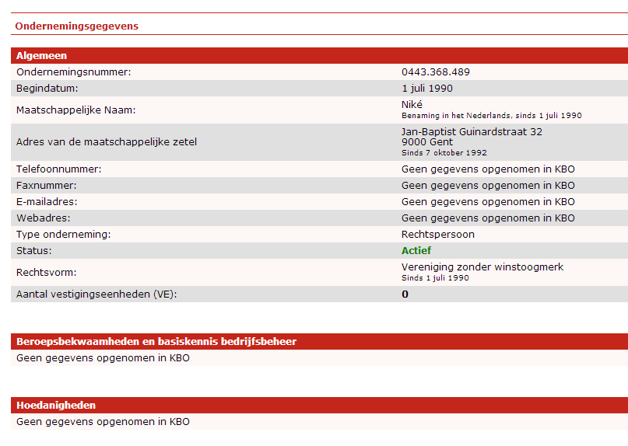
Commencer avec un modèle de domaine robuste
1

Slide 11





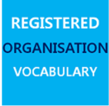



Réutiliser les termes et vocabulaires existants
2
Vocabulaire à usage général : DCMI, RDFS
Pour nommer des resources: rdfs:label, foaf:name, skos:prefLabel
Pour décrire des personnes : FOAF, vCard, Core Person Vocabulary
Pour décrire des projets : DOAP, ADMS.SW
Pour décrire des ressources d'interopérabilité : ADMS
  Pour décrire des organisations enregistrées: Registered Organisation Vocabulary
Pour décrire des adresses: vCard, Core Location Vocabulary
Pour décrire des services publics : Core Public Service Vocabulary
Pour décrire des ensembles de données: DCAT, DCAT Application Profile, VoID

Slide 12
Création de profils applicatifs
  Des domaines différents ont des contraintes différentes pour la sémantique qui est spécifique à ce domaine, par exemple les concepts de classification.
  Les vocabulaires RDF génériques fournissent habituellement les classes de base nécessaires pour permettre à des extensions d’ajouter, selon les besoins, des structures spécifiques de sous-classe ou de schémas de classification.
  Dans de tels cas, les réutilisateurs sont encouragés à définir des profils applicatifs particuliers à un domaine d'application en spécifiant (si nécessaire) sous-classes, sous-propriétés et des vocabulaires contrôlés.
  Par exemple,
    Le profil applicatif DCAT pour les portails de données en Europe
    Le vocabulaire « Registered Organization » comme profil applicatif de l’ontologie « Organization ».
Voir aussi:
joinup.ec.europa.eu/asset/dcat_application_profile/home
Notes:
http://dublincore.org/documents/2001/04/12/usageguide/glossary.shtml#A
Inscrit le vocabulaire de l'Organisation comme un « application profile » de l'ontologie de l'Organisation.

Slide 13
Les avantages de la réutilisation
  La réutilisation facilite l'interopérabilité de vos données
      Utilisez dcterms:created, par exemple, la valeur de ce qui devrait être une date formattée de la même manière que: 2013-02-21 ^ ^ xsd: date. Celle-ci est immédiatement traitable par de nombreuses machines. Si votre schéma encourage les éditeurs de données d’utiliser un terme et un format de date différents, comme par ex: la date «21 Février 2013» - les données publiées en utilisant votre schéma nécessiteront un traitement supplémentaire pour les rendre identiques à toutes les autres.
  La réutilisation de votre schéma leur ajoute de la crédibilité.
      Cela montre qu'il a été publié avec soin et professionnalisme, encore une fois, ceci favorise sa réutilisation.
  La réutilisation est plus facile et moins cher.
    Réutiliser des classes et des propriétés de vocabulaires bien définis et bien accueillis évite que vous ayez à reproduire cet effort.
Notes:
Réutilisation des classes et des propriétés de vocabulaires bien définis et bien accueilli évite que vous ayez à reproduire cet effort.

Slide 14
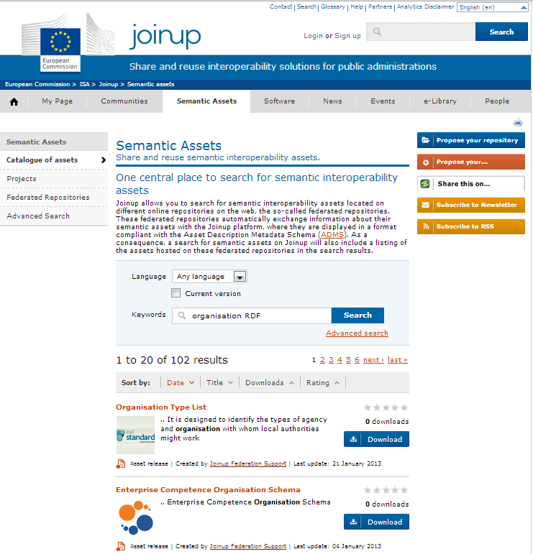
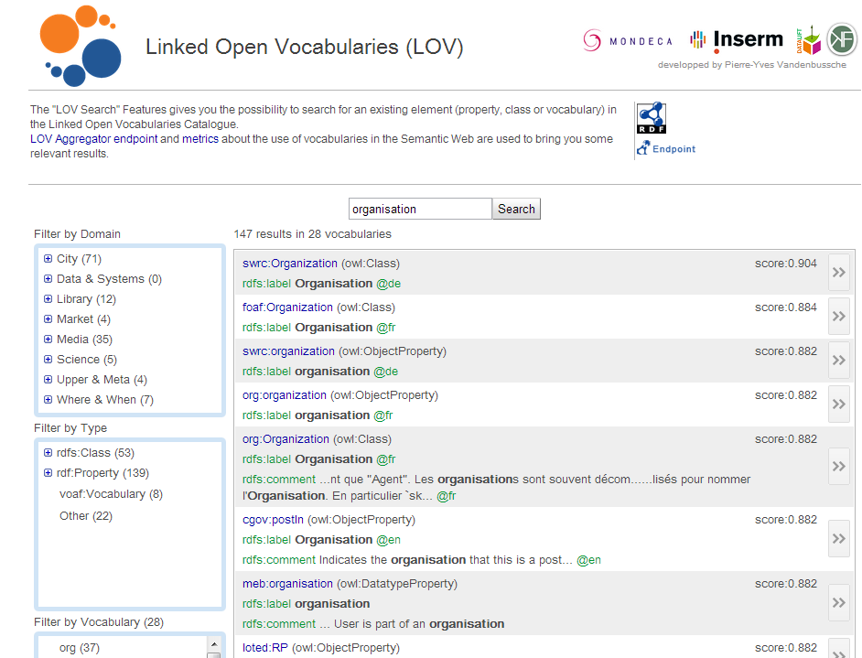
Vous pouvez trouver des vocabulaires RDF réutilisables sur ...
http://lov.okfn.org/
http://joinup.ec.europa.eu/

Slide 15
Création de sous-classes et sous-propriétés
3
  Les schémas et les vocabulaires RDF comprennent souvent des termes qui sont très génériques.
  En créant des sous-classes et des relations de sous-propriété, les systèmes qui comprennent la super propriété ou super classe peuvent être capables d'interpréter les données, même si les termes plus spécifiques sont inconnus.
  Ne pas créer de sous-classes et sous-propriétés simplement pour vous permettre d'utiliser votre propre terme pour quelque chose qui existe déjà.

Slide 16
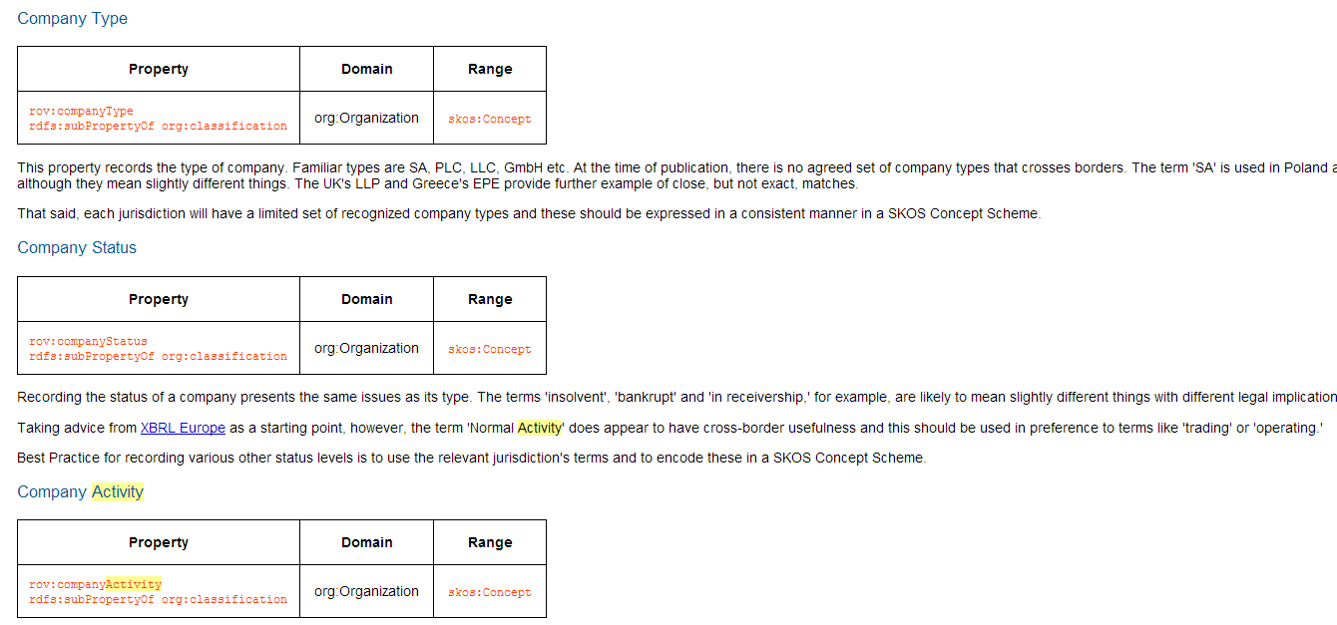
Création de sous-propriétés - un exemple
Le vocabulaire “Registered Organization” définit trois sous-propriétés de “org:classification” : “companyType”, “companyStatus” et “companyActivity”.

Slide 17
Définition d'une sous-propriété en RDF
<rdf:Property rdf:about="rov:companyType">
<rdfs:label xml:lang="en">company type</rdfs:label>
<rdfs:comment xml:lang="en" rdf:parseType="Literal">
        This property records the type of company. Familiar types are SA, PLC, LLC, GmbH etc. Each jurisdiction will have a limited set of recognised company types and these should be used in a consistent manner using a skos:Concept as described in the <a href="#skos:Concept">Code</a> Class.
</rdfs:comment>
<rdfs:isDefinedBy rdf:resource="http://www.w3.org/ns/regorg#"/> <rdfs:range rdf:resource="skos:Concept"/>
<rdfs:subPropertyOf rdf:resource="org:classification" /> <dcterms:identifier>legal:companyType</dcterms:identifier>
</rdf:Property>

Slide 18
Lorsque de nouveaux termes sont nécessaires, créez-les suivant les meilleures pratiques communément admises
4
  Les Classes commencent avec une majuscule et sont toujours au singulier, par exemple, skos:Concept.
Les propriétés commencent par une lettre en minuscule, par exemple rdfs: label.
Les propriétés des objets devraient être des verbes, par exemple de org:hasSite.
Les propriétés de type de données doivent être des noms, par exemple de dcterms:Description.
  Utilisez le« Camel Case » si un terme a plus d'un mot, par exemple FOAF:isPrimaryTopicOf.

Slide 19
Définition d'une nouvelle classe - Organisation
<rdf:RDF
xmlns:rdfs=“http://www.w3.org/2000/01/rdf-schema#”
xmlns:org=“htpp://example.org/organisation-schema”>
<rdf:Class rdf:about=“org:Organisation">
<rdfs:label xml:lang="en">Organisation</rdfs:label>
<rdfs:comment xml:lang:”en”>
Legal entity that is registered in an official national or regional register.
</rdfs:comment>
</rdf:Class>

Slide 20
Définition d'une nouvelle propriété - registrationNumber
<rdf:RDF
xmlns:rdfs=“http://www.w3.org/2000/01/rdf-schema#”
xmlns:org=“htpp://example.org/organisation-schema”>
<rdf:Property rdf:about=“org:registrationNumber">
<rdfs:label xml:lang="en">registrationNumber</rdfs:label>
<rdfs:comment xml:lang:”en”>
The number that a registered organisation receives upon registration in the official register.
</rdfs:comment>
</rdf:Class>
Notes:
registrationNumber

Slide 21
Définir les restrictions de domaine et de portée
<rdf:RDF
xmlns:rdfs=“http://www.w3.org/2000/01/rdf-schema#”
xmlns:org=“htpp://example.org/organisation-schema”
xmlns:locn=“http://www.w3.org/ns/locn#”>
<rdf:Property rdf:about=“org:isLocated">
<rdfs:label xml:lang="en">isLocated</rdfs:label>
<rdfs:comment xml:lang:”en”>
The official address of the registered organisation’s headquarters.
</rdfs:comment>
<rdfs:domain rdf:resource=“org:Organisation”/>
<rdfs:range rdf:resource=“locn:Address”>
</rdf:Class>
http://example.org/org/1234 org:isLocated http://dbpedia.org/page/Brussels
Notes:
Définir le domain et

Slide 22
Publier dans un environnement très stable conçu pour être persistant
5
Choisissez un espace de noms stable pour votre schéma RDF (par exemple W3C, Purl ...)
Appliquez les bonnes pratiques pour la publication d’ensembles persistants d'identificateurs uniformes de ressources (URI), tant en termes de format que de leurs règles de design et de management.
  Exemples :
    http://www.w3.org/ns/adms
    http://purl.org/dc/elements/1.1
Voir aussi:
https://joinup.ec.europa.eu/community/semic/document/cookbook-translating-data-models-rdf-schemas
http://www.slideshare.net/OpenDataSupport/design-and-manage-persitent-uris

Slide 23
Faire connaître le schéma RDF en l'enregistrant auprès des services compétents
6
Une fois votre schéma RDF publié, vous voulez que les gens le sachent. Pour atteindre un public plus large, enregistrez-le sur Joinup et « Linked Open Vocabularies ».
http://lov.okfn.org
http://joinup.ec.europa.eu
Notes:
Une fois votre schéma RDF est publié, vous voulez que les gens le sachent. Pour atteindre un public plus large enregistrer le sur Joinup et « Linked Open Vocabularies ».

Slide 24
Conclusions
Commencez avec un modèle de domaine robuste élaboré suivant un processus et une méthodologie structurés.
Analyser
Recherchez les termes existants et leur utilisation et maximisez la réutilisation de ces termes.
Lorsque de nouveaux termes peuvent être considérés comme des spécialisations de termes existants, créez des sous-classes et sous-propriétés selon les cas.
Modéliser
Lorsque de nouveaux termes sont nécessaires, créez les suivants les meilleures pratiques communément admises en termes de conventions pour l’attribution de noms, etc.
Publiez dans un environnement très stable conçu pour être persistant.
Publier
Faites connaître le schéma RDF en l'enregistrant avec les services compétents.
Notes:
Faire connaître le schéma RDF en l'enregistrant avec les services compétents.

Slide 25

Exercice de groupe
En groupe de deux, créez la description RDF d’un vocabulaire pour représenter un citoyen.
D’après vous, quelles sont les principales barrières pour la réutilisation de vocabulaires RDF existants?
http://www.visualpharm.com
http://www.visualpharm.com
Faites le test en ligne ici!

Slide 26
Merci!
...et maintenant vos questions?
Notes:
See also: http://europa.eu/rapid/press-release_MEMO-11-891_en.htm

Slide 27
Références
Slides 9:
  Linked Data Cookbook. W3C. http://www.w3.org/2011/gld/wiki/Linked_Data_Cookbook
Slide 10-23:
  ISA Programme. Cookbook for translating Data Models to RDF Schemas. https://joinup.ec.europa.eu/community/semic/document/cookbook-translating-data-models-rdf-schemas
Slide 16, 18-21:
W3C. An organization ontology. http://www.w3.org/TR/vocab-org/
Slide 23:
  ADMS Brochure. ISA Programme. https://joinup.ec.europa.eu/elibrary/document/adms-brochure
Notes:
To be updated.

Slide 28
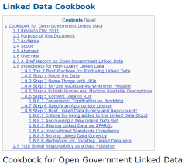
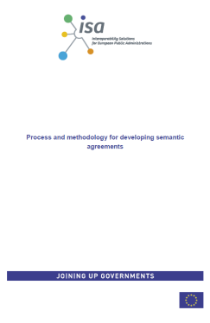

Lecture supplémentaire
Linked Data Cookbook, W3C Government Linked Data Working Group,
http://www.w3.org/2011/gld/wiki/Linked_Data_Cookbook
EC, ISA Process and methodology for developing semantic agreements, https://joinup.ec.europa.eu/community/core_vocabularies/document/process-and-methodology-developing-semantic-agreements
EC ISA, Cookbook for translating Data Models to RDF Schemas https://joinup.ec.europa.eu/community/semic/document/cookbook-translating-data-models-rdf-schemas

Slide 29






Projets et initiatives apparentés
Joinup, http://joinup.ec.europa.eu
  Linked Open Vocabularies (LOV), http://lov.okfn.org/
EC ISA, e-Government Core Vocabularies,
https://joinup.ec.europa.eu/community/core_vocabularies/home
  W3C Schools – Learn RDF http://www.w3schools.com/rdf/default.asp
  EUCLID, http://euclid-project.eu/
  XML Summer School http://xmlsummerschool.com/

Slide 30





Be part of our team...
Find us on
Join us on
Open Data Support
http://www.slideshare.net/OpenDataSupport
Open Data Support
http://goo.gl/y9ZZI
http://www.opendatasupport.eu
Follow us
Contact us
@OpenDataSupport
    contact@opendatasupport.eu

